Slide 1
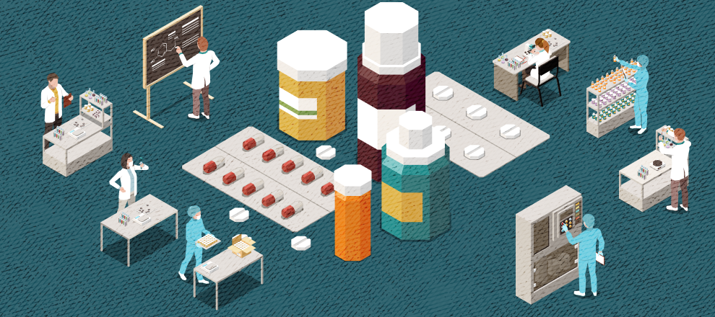
Тема 5. Особливості поведінки споживачів на фармацевтичному ринку

Slide 2

Теоретичні питання лекції
Фармацевтичний ринок, його особливості
Фактори, що впливають на поведінку споживачів на фармацевтичному ринку
Споживчі потреби і фармацевтичний ринок
Теоретичні питання для самостійного
вивчення:
Принципи сегментації споживачів на фармацевтичному ринку.
Роль Інтернет технологій увивченніповедінки споживачів лікарських засобів.
2

Slide 3

Фармацевтичний ринок настільки сильно відрізняється від інших галузевих ринків, що
маркетинг на ньому разюче не схожий на свого прабатька, блискуче описаного
Ф. Котлером
Андрій Юданов
«Інший маркетинг»
Фармацевтичний ринок як різновид товарного ринку – це система відносин купівлі-продажу між економічно вільними продавцями та покупцями лікарських засобів та виробів
медичного призначення.
3

Slide 4

Фармацевтичний ринок являє собою частину ринку споживчих товарів та послуг, що має певні особливості, які суттєво впливають на його організацію.
До відмітних особливостей фармацевтичного ринку відносять:
✔тенденція до світової глобалізації;
✔широкий асортимент лікарських засобів;
✔тривалий цикл розробки лікарських засобів;
✔висока наукомісткість;
✔велика розмаїтість технологічних процесів, видів обладнання, сировини й матеріалів, які використовують при виготовленні лікарських засобів;
✔часті зміни, розширення й обновлення номенклатури
продукції, що випускається;
✔залежність попиту від епідемій, стихійних лих, інших екстремальних ситуацій.
4

Slide 5



Тенденція до світової глобалізації зумовлена певними чинниками
По-перше: спільна для всьоголюдства потреба в збереженні та відновленні здоров'я, прагнення до подовження терміну
Пжиот-дтяр.уге: подібні динаміка захворюваності та патофізіологічні механізми протікання хвороб в різних країнах світу.
По-третє: сучасні високошвидкіснітехнології обміну інноваційними технологіями й результатами науково-дослідних робіт.
По-четверте: висока вартість розробки та впровадження нових
лікарських засобів, що потребує інтеграції зусиль.
По-п'яте: прагнення фармацевтичних компаній до захоплення більшої частини фармацевтичного ринку.
По-шосте: спільні міжнародні стандарти виготовлення (GLP, GCP, GMP) дистрибуції та фармацевтичної практики (GDP, GPP) зберігання та транспортування лікарських засобів (GSP).
5

Slide 6
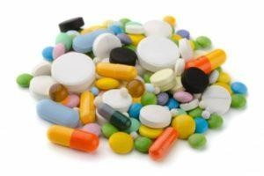

Система забезпечення лікарськими засобами в Україні має
три основні етапи:
Постачання лікарських засобів вітчизняних виробників.
Централізована закупівля імпортних лікарських засобів.
Постачання лікарських засобів господарюючими суб'єктами різного відомчого підпорядкування та форм власності.
Відповідно до системи забезпечення кількісна ємність
фармацевтичного ринку України складається з:
✔обсягів виробництва лікарських засобів вітчизняними виробниками;
✔імпорту лікарських засобів;
✔складських запасів.
6

Slide 7
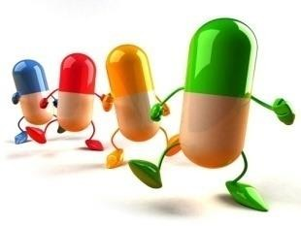

Структура фармацевтичного ринку – система взаємозалежних і взаємодіючих суб'єктів та об'єктів з вироблення, розподілу та споживання лікарських засобів, а також факторів, які чинять на них вплив.
Суб'єкти фармацевтичного ринку – учасники ринку, що чинять активний вплив на його об'єкти й складаються з такихпідсистем:
✔ Управління та регулювання – представлена органами нагляду за фармацевтичною діяльністю, контролю якості, ефективності й безпеки лікарських засобів на міжнародному, державному та регіональних рівнях.
✔ Виробництва та розподілу – представлена вітчизняними виробниками фармацевтичної продукції,зарубіжними компаніями, оптовими та роздрібними організаціями.
✔ Фармацевтичної інформації – представлена спеціалізованими інформаційно-аналітичними виданнями, агентствами, консалтинговими компаніями тощо.
✔ Підготовки кадрів – представлена підготовкою фахівців з напряму "Фармація" (провізори, фармацевти), фахівців з виробництва лікарських засобів, менеджерів та маркетологів, орієнтованих на фармацевтичну галузь.
Професійні громадські організації.
Споживання – представлена різними типами покупців фармацевтичної продукції.

Slide 8




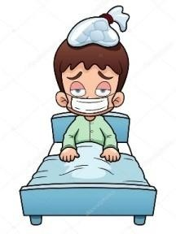
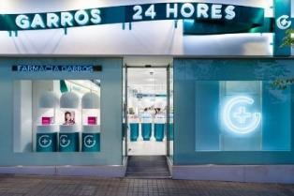
КЛАСИФІКАЦІЯ СУБ'ЄКТІВ ФАРМАЦЕВТИЧНОГО РИНКУ
Продавці
Фармацевтичні фірми-виробники
Фармацевтичні торгові посередники
Фармацевтичні
оптові підприємства
Аптеки
Покупці
Організації-споживачі (ЛПЗ)
Індивідуальні споживачі (населення)
8

Slide 9

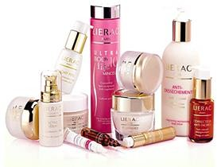


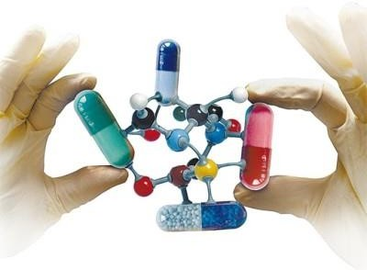
Об’єкти фармацевтичного ринку
Фармацевтичні товари та послуги
Парафармацевтичні товари
Смаки та переваги споживачі
Якість продукції
Платоспроможна потреба
Технології
9

Slide 10


Особливості фармацевтичного
ринку
По-перше, надання фармацевтичної допомоги населенню
потребує особистих контактів лікаря і фармацевта, з одного боку, і споживача (пацієнта) – з іншого.
1.
Рішення про те, який саме продукт придбати, як правило, приймає не споживач, а лікар.
10

Slide 11
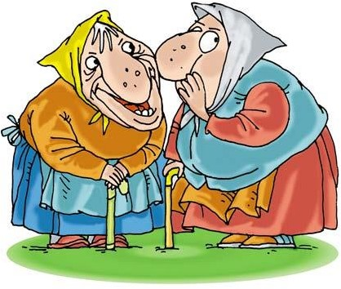

По-друге, в порівнянні з іншими сферами послуг більш істотно вплив нерівнозначності інформації щодо споживчих властивостей ліків у їх виробників, у
фармацевтів і споживачів (хворих).
2.
Справжню незалежність споживача на ринку фармацевтичних товарів неможливо забезпечити внаслідок його недостатньої і непрофесійної інформованості. В ході
призначення лікарських препаратів і здійснення лікувальних заходів
пацієнт змушений покладатися на рекомендації лікаря і фармацевта, їх професійну кваліфікацію і
моральність.
1

Slide 12


По-третє, потреба в життєво необхідних лікарських засобах – це потреба, безпосередньо пов'язана з
безцінним благом – здоров'ям і самим життям людини.
3.
Одночасно зазвичай підкреслюється негативні емоційний настрій споживача по відношенню до лікарських засобів, так як він не стільки хоче, скільки змушений купувати ліки.

Slide 13
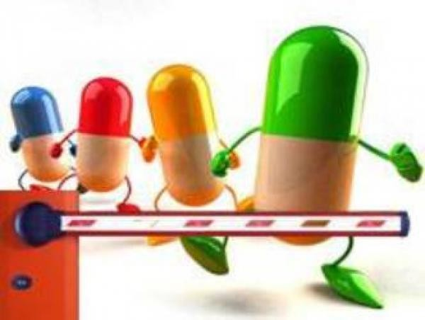


Незвичайним є і сам товар. З одного боку, він рятує життя і полегшує страждання, а з іншого – сам може завдавати шкоди при неправильному вживанні.
4.
До того ж убільшості лікарських препаратів є
побічні ефекти. Саме з цих причин фармацевтичний
ринок – найбільший регульований. Особи, які приймають рішення про виробництво ліків, і роздрібні торговці повинні бути дипломованими фахівцями. Виробники і оптові торговці повинні бути зареєстровані.

Slide 14
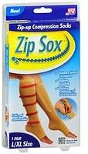
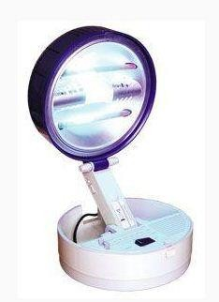

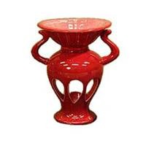
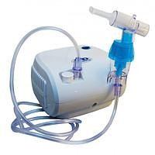
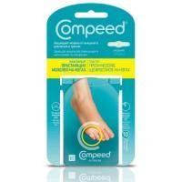
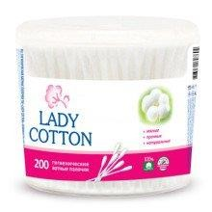
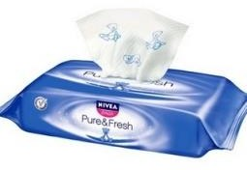
Перелік товарів для продажу в аптеках
✔ортопедичні товари,
✔противоварікозні компресійні вироби,
✔прилади вимірювання функціональних навантажень людини (крокомір, лічильник калорій),
✔масажери,
✔інгалятори,
✔медичні лампи,
✔кварцові лампи,
✔сольові, гелеві та електричні грілки,
✔товари для магнітотерапії, що не зареєстровані як медичні вироби, і супутні товари до них (батарейки, зарядні пристрої);
✔інструменти,
✔пристосування для догляду за порожниною рота, шкірою, нігтями, волоссям;
✔предмети і засоби для ароматерапії (ароматичні лампи, масла, палички, свічки);
✔вироби з вати (ватяні палички, диски, пластини);
✔засоби жіночої гігієни;
✔пластирі;
✔паперові носові хустки;
14

Slide 15
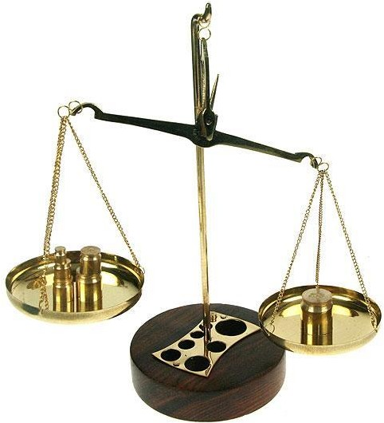
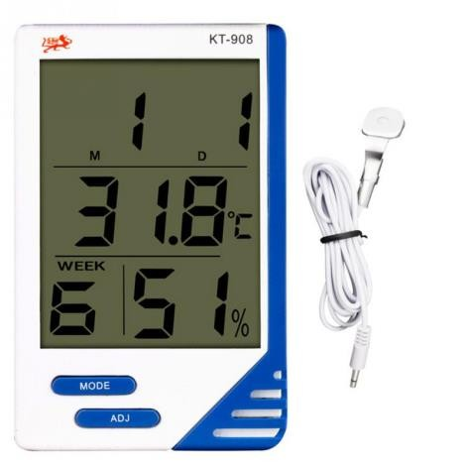

✔паперові та вологі серветки,
✔туалетний папір,
✔рушники паперові,
✔панчішно-шкарпеткові трикотажнівироби,
✔пакувальні матеріали, які не зареєстровані як медичні вироби;
✔засоби, прилади та інші товари для боротьби зі шкідливими звичками;
✔ємності з термоізоляційного матеріалу для підтримки температурного режиму при транспортуванні (термоконтейнери, термосумки, термобокси), картки- індикатори, індикатори заморожування термотестер;
✔лабораторний посуд,
✔ваги аптечні і комплекти важків.

Slide 16

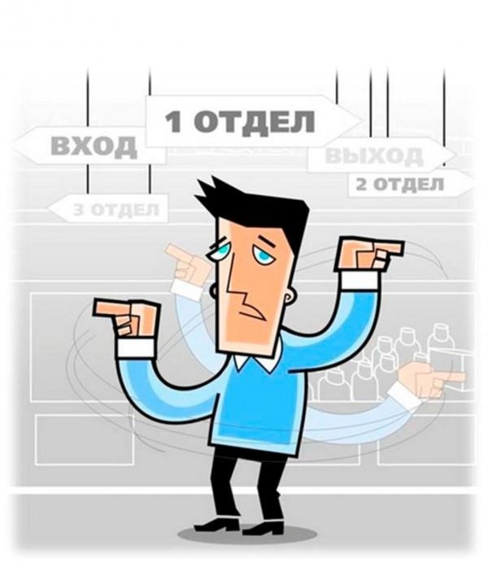
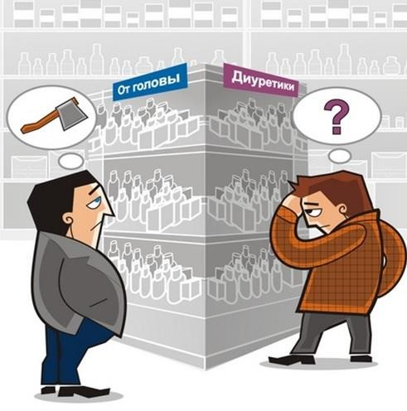
Асортимент
аптеки
  Лікарські
  препарати
    Рецептурні ЛЗ
      ОТС-препарати
  Інші товари
  Аптечного
  асортименту

Slide 17
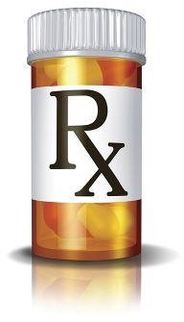
ОТС – препарати
ОТС – препарати (від англ. over the counter – через прилавок) – це широка групаліків, які пацієнт може купити для самолікування прямо в аптеці без рецепта лікаря. Це невід’ємна складова частина і необхідна умова успішного розвитку концепції самолікування.
До безрецептурних засобів відносяться препарати різних фармакологічних груп: анальгетики, жарознижувальні, антациди, антигістамінні та ін.
Перелік препаратів відрізняється в кожній державі, але критерії відборуїх повиннібути загальними для всіх і базуватися на достовірних даних, терапевтичній широті й вартості.

Slide 18
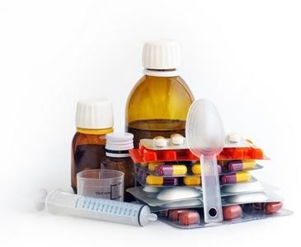
У відповідності з положеннями Директиви Європейської Ради 92/26/ЕЕС (на даний час ввійшла в Директиву Європейського парламенту і Ради ЄС 2001/83/ЕС від 6.11.2001 р. «Кодекс Європейської співдружності по лікарських препаратах для людини» – частини VI, статті 70-75) всі препарати доступні для відпуску без рецепта, крім випадків, коли вони можуть:
✔ представляти пряму або непряму небезпеку навіть при правильному вживанні, але без спостереження лікаря;
✔ зазвичай виписуються лікарем для
парентерального вживання;
✔ вживаються часто і в більшості випадків неправильно, в зв’язку з чим небезпечні для здоров'я людини;
✔ містять субстанції чи інгредієнти, активність чи побічні ефекти яких потребують дальшого вивчення.

Slide 19

Розподіл лікарських препаратів на
рецептурні та безрецептурні і суворе дотримання рецептурної культури є однією з найважливіших складових системи забезпечення безпечного використання ліків.
Михайло Гетьман
«Велика фарма»

Slide 20



Ринок ОТС-препаратів
Найбільш схожим на "нормальні" ринки є безрецептурний (або ОТС) сегмент фармацевтичного ринку. Як і на звичайних ринках покупець здійснює тут свій споживчий вибір, оплачує придбане ЛЗ і споживає його. Однак ця подібність оманлива в силу існування на фармацевтичному ринку гострого конфлікту між високими об'єктивними вимогами до компетентності споживача і низьким її
фактичним рівнем.

Slide 21
Основні напрямки вивчення поведінки споживачів лікарських засобів
відношення до даного аптечного підприємства;
відношення (оцинки, переваги) до різних торгових марок лікарських засобів;
рівень задоволення запитів споживачів (очікування
споживачів);
наміри споживачів;
прийняття рішення про покупку, визначення закупівельного центру (того, хто зазвичай здійснює покупки для сім'ї);
поведінка споживачів під час покупки і після неї;
мотивація споживачів.

Slide 22
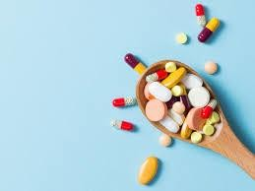
Споживчі властивості ЛЗ
✔ терапевтична ефективність;
✔ відповідність якості певним вимогам;
✔ безпечність;
✔ сіла дії;
✔ вартість лікування за день або вартість курсу лікування;
✔ можливість застосування особливими групами хворих (дітьми, літніми людьми та ін.)
✔ швидкість настання ефекту;
✔ тривалість дії;
✔ режим дозування;
✔ зручність застосування рентабельність (ціна, доступність)

Slide 23






КЛАСИФІКАЦІЯ СПОЖИВЧИХ ВЛАСТИВОСТЕЙ
ЛІКАРСЬКИХ ПРЕПАРАТІВ
Пов'язані з лікарською формю
Споживчі властивості
Додані споживчі властивості
Пов'язані з упаковкою
Базисні споживчі
властивості
Пов'язані з
кількістю ЛП в упаковці

Slide 24
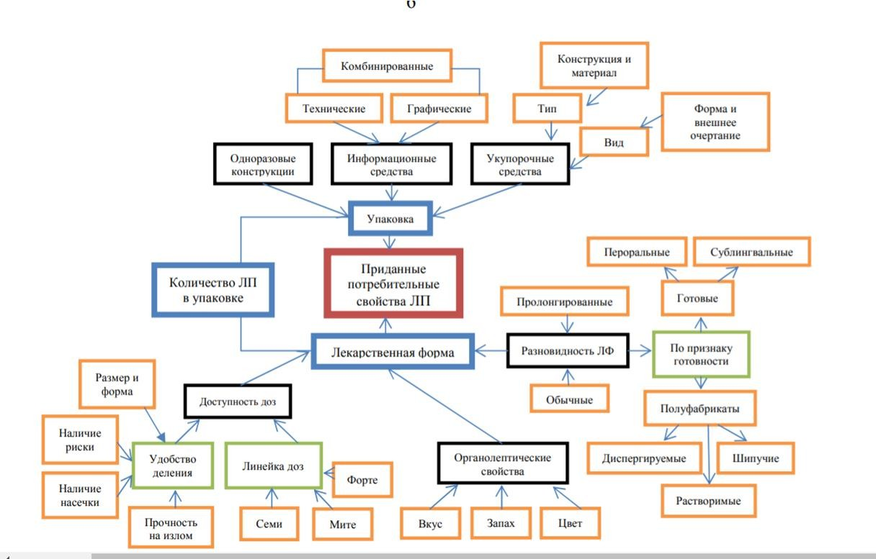
СХЕМА ПРОФІЛЮ ДОДАНИХ СПОЖИВЧІХ ВЛАСТИВОСТЕЙ ТАБЛЕТОВАНИХ ЛІКАРСЬКИХ ПРЕПАРАТІВ

Slide 25
Основні принципи формування правильного уявлення про поведінку
споживачів:
Споживач незалежний;
мотивація і поведінка споживача осягається
за допомогою
досліджень;
поведінка споживачів піддається впливу;
споживча поведінка є
соціально законною.
Незалежність споживача виявляється в тому,
що його поведінка орієнтується на досягнення певної мети. Товари та послуги можуть їм прийматися або відкидатися в тій мірі, в якій вони відповідають його запитам. Підприємства досягають успіху, якщо
надають споживачеві вибір і реальну вигоду.
Дослідження мотивації та поведінки споживачів здійснюються за допомогою моделювання цих процесів.
Незалежність споживачів являє собою складну задачу, але маркетинг може впливати на їх мотивацію і поведінку, якщо передбачуваний товар або послуга дійсно є засобом для
задоволення потреб покупця.
Свобода споживача ґрунтується на його правах,
дотримання яких є найважливішим завданням не тільки суспільства в цілому, але й окремих підприємств.
Обман, низька якість товарів, відсутність відповіді на
законні претензії — представляють порушення законних
прав і повинні бути покарані.

Slide 26

Фактори, що впливають на поведінку споживачів на фармацевтичному ринку

Slide 27
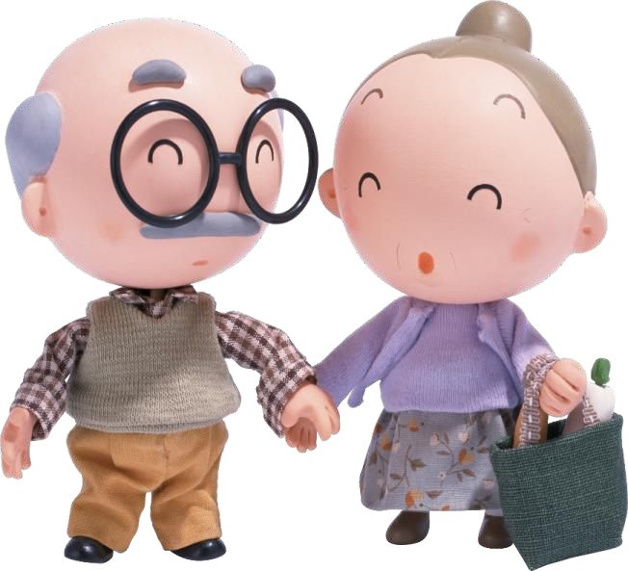

Вік
Згідно зі статистикою, люди похилого віку, як і діти, споживають більше лікарських засобів. Крім того, частка літніх людей в загальному обсязі населення зростає.
Стать
Жінки в середньому споживають більше ліків, ніж чоловіки. Вони народжують дітей, що
супроводжується використанням ліків. Жінки зазвичай закуповують ліки для всієї родини, якщо така є, тобто вони можуть купувати препарати, які
будуть використовувати інші люди. До того ж, вони в
середньому довше живуть.

Slide 28

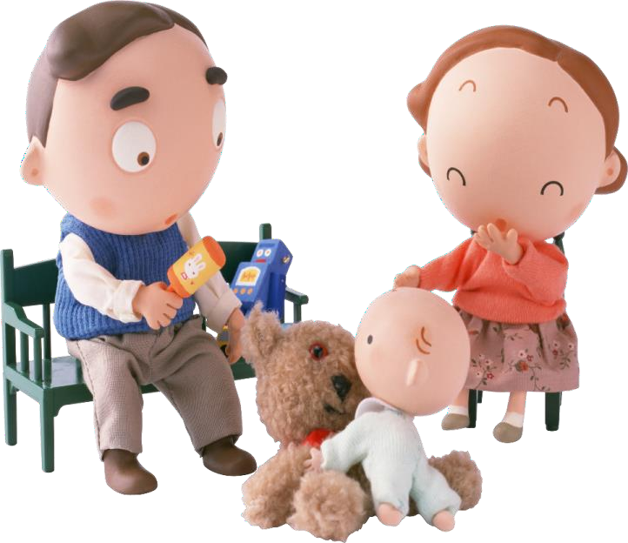
Раса
Деякі захворювання мають расову специфіку і в за залежності від раси серйозно різняться за частотою і тяжкості перебігу.
Сімейний стан
Ця характеристика впливає на стандарт купівельної поведінки. Крім того, доведено, що сімейні люди частіше
приймають ліки належним чином.

Slide 29


Освіта
Вона зумовлює здатність прочитати і зрозуміти написи і усні інструкції щодо загального стану здоров'я, симптомів та використання ліків.
Економічний статус (платоспроможність)
Ця характеристика все ще дуже важлива для прийняття рішення скористатися медичної допомогою, а також для вибору, які
препарати застосовувати рецептурні або безрецептурні (так звані ОТС препарати).

Slide 30

Етнічні / релігійні характеристики
Ці чинники можуть бути важливі для розуміння необхідності застосування лікарських засобів. Наприклад, для використання (або не використання)
контрацептивів віруючими. Певну роль відіграють також мова спілкування і ставлення до самої хвороби, властиве тій чи іншій культурі.

Slide 31
Фактори, які впливають на купівельну поведінку споживача
Не контрольовані фармацевтичним підприємством
Контрольовані фармацевтичним підприємством
Політика лікарських засобів
Психологічні фактори
Особистісні фактори
Цінова політика
Фактори
соціокультурного впливу
Збутова політика
Фактори ситуаційного
впливу
Комунікаційна політика

Slide 32
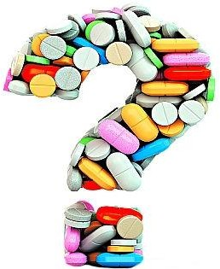
Вибір джерела покупки
особисті мотиви
соціальні мотиви
принцип доцільності
персоніфікація
індіфференція
традиція / інновація облік видів ризиків
мотивація відвідування аптеки
Характеристики покупця
купівельна орієнтація
сприйняття ризику
ФАКТОРИ
викладка товару в аптеці зниження цін і акції
планування аптеки
атмосфера аптеки
професіоналізм персоналу
відсутність лікарських препаратів
Характеристики аптеки
27

Slide 33

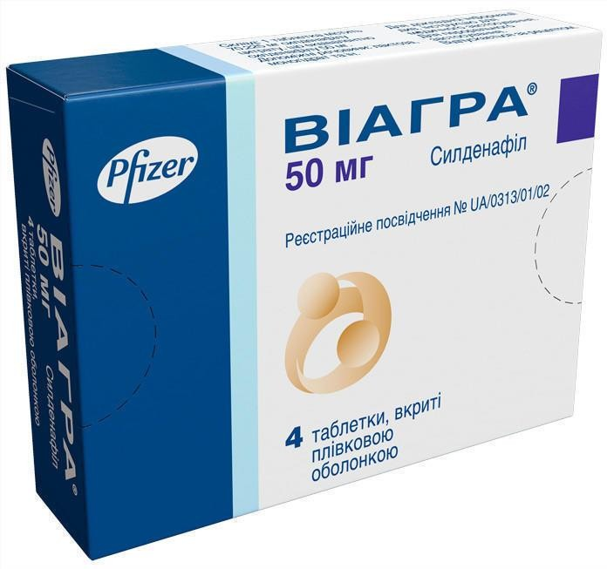
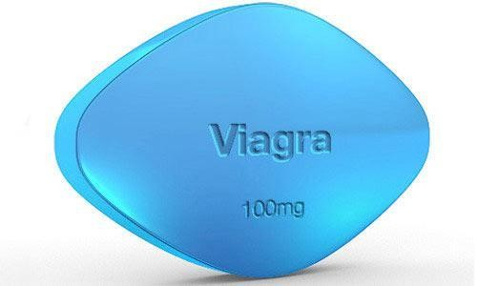
Заголовок статті, винесений на обкладинку журналу
Business Week, оголошує про настання «Нової ери ліків, що поліпшують образ життя». У цій статті Віагра, яка викликала небувалий сплеск інтересу у суспільстві і
потужну рекламну кампанію в ЗМІ, є прикладом того, як ліки майбутнього зможуть впливати на якість життя
«здорових» людей, що зіткнулися з тривогою,
ожирінням, втратою пам'яті і випаданням волосся.

Slide 34
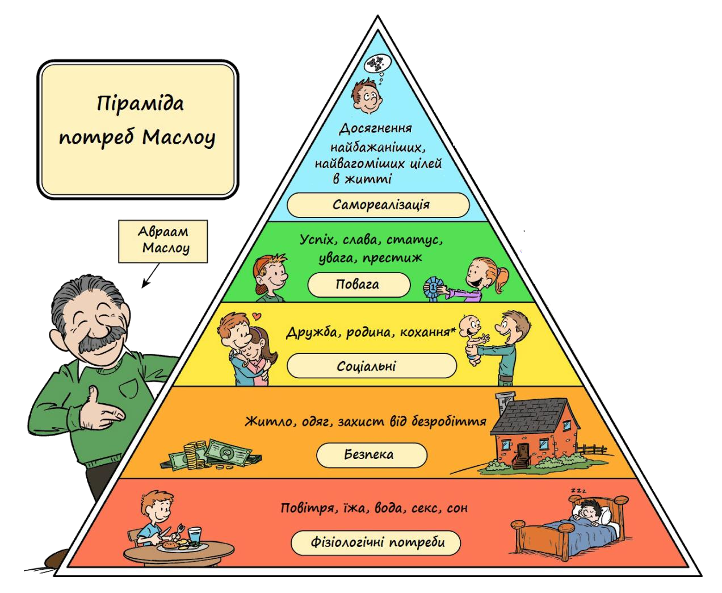
Які потреби здатні задовольнити ЛЗ?
Які споживчі потреби,
Останні дослідження виявили такий цікавий факт: ліки, замість того щоб поширювати свій вплив на первинні
потреби у теорії Маслоу, виявляються найбільш важливими для верхньої його
частини піраміди.
окрім фізіологічних
задовольняє продукція та
послуги фармацевтичного
ринку?

Slide 35
За останній рік будь-які товари частіше почали замовляти в мережі 26%
громадян, а загальна частка українців, які хоча б один раз закуповувалися в інтернет-крамницях, сягнула 92%.
Як з’ясували дослідники, події, пов’язані зі станом здоров’я близьких, входять у п’ятірку найбільших страхів українців перед майбутнім. Для 60% респондентів міцне здоров’я – своє та рідних – на першому місці серед
нематеріальних мрій. Тому не дивно, що серед усіх категорій товарів, що найчастіше купують онлайн, ліки знаходяться на 6 місці після традиційних одягу, побутової техніки, електроніки, засобів гігієни та косметики.
Як повідомлялося раніше, дослідження Gradus Research на замовлення фармацевтичної компанії «Дарниця» показало, що переважна більшість людей (81%) для купівлі ліків безпосередньо навідуються в аптеку, 61% респондентів при цьому заздалегідь бронюють препарати через інтернет. І тільки 15% людей замовляють ліки з доставкою додому.

Slide 36
61% українців бронюють ліки через інтернет та забирають в аптеці і лише 15% купують в інтернеті з доставкою додому
01 December 2021
Згідно з дослідженням Gradus Research* на замовлення фармацевтичної компанії «Дарниця» відвідування аптеки залишається найбільш популярним способом при купівлі ліків.
Найбільш популярними способами придбання лікарських препаратів є безпосередній візит до аптеки (81%) та
попереднє бронювання через інтернет і отримання замовлення в аптеці (61%). В той час, як замовленням лікарських
препаратів з доставкою додому через інтернет користувалося лише 15% українців (хоч раз за останні 6 місяців).
Основними причинами користування послугою бронювання лікарських препаратів через інтернет та отримання в аптеці є: зниження ціни завдяки попередньому бронюванню (70%) та можливість порівнювати ціни з іншими аптеками (65%).
Мотивацією для замовлення лікарських препаратів через інтернет з доставкою додому є: зручність використання цього способу під час хвороби (50%) та можливість зробити замовлення в будь-який час доби (40%).
Відсутність потреби у бронюванні через постійну наявність в аптеці потрібних медикаментів (34%) та вподобання робити замовлення самостійно безпосередньо в аптеці (27%) – є основними бар’єрами використання послуги бронювання лікарських препаратів через інтернет.
Основними бар’єрами замовлення лікарських препаратів з доставкою додому через інтернет: небажання платити за доставку ліків (46%), відсутність потреби у доставці з аптеки через її близькість (38%).
83% покупців лікарських препаратів зазвичай порівнюють ціни на ліки перед покупкою. Перегляд цін на спеціалізованих інтернет-сайтах (72%) є основним способом порівняння цін на лікарські препарати перед їх покупкою.

Slide 37
Висновки
Розглянуто особливості фармацевтичного ринку у порівнянні з іншими споживчими ринками
Розглянуто фактори, що впливають на поведінку споживачів на фармацевтичному ринку
Проаналізовані споживчі потреби, які існують на фармацевтичному ринку

Slide 38
ДЯКУЮ
ЗА УВАГУ!

